Slide 1
Восстановление расфокусированных и смазанных изображений
Никитин Андрей Александрович

Slide 2
Восстановление изображений Искажающие функции
Модель процесса искажения:
g(x, y) = h(x, y) * f(x, y) + n(x, y)
f(x, y) – исходное неискаженное изображение h(x, y) – искажающая функция n(x, y) – аддитивный шум g(x, y) – результат искажения, т.е. то, что мы наблюдаем в результате (смазанное или расфокусированное изображение)

Slide 3
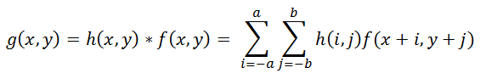
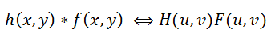
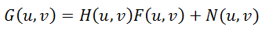
Теорема о свертке
Свёртка:
Теорема о свёртке:
Итоговое преобразование:

Slide 4
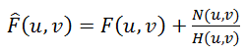
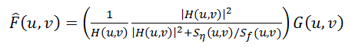
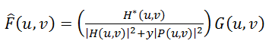
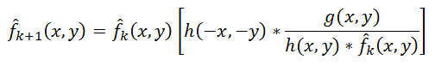
Существующие подходы для деконволюции
Инверсная фильтрация
Фильтр Винера
Тихоновская регуляризация
Метод Люси-Ричардсона
Blind deconvolution | Итерационно подбирается PSF
Notes:
Функцией S здесь обозначаются энергетические спектры шума и исходного изображения соответственно – поскольку, эти величины редко бывают известны, то дробь S_{n} / S_{f} заменяют на некоторую константу K, которую можно приблизительно охарактеризовать как соотношение сигнал-шум.
Где y – параметр регуляризации, а P(u, v) – Фурье-преобразование оператора Лапласа (матрицы 3 * 3)
Его отличительная особенность в том, что он является нелинейным, в отличие от первых трех – что потенциально может дать лучший результат. Вторая особенность – метод является итерационным, соответственно возникают трудности с критерием останова итераций. Основная идея состоит в использовании метода максимального правдоподобия для которого предполагается, что изображение подчиняется распределению Пуассона. Формулы для вычисления достаточно простые, без использования преобразования Фурье – все делается в пространственной области:
Последний рассматриваемый метод, а вернее, целое семейство методов, которые сейчас активно разрабатываются и развиваются – это слепая деконволюция (blind deconvolution). Во всех предыдущих методах предполагалось, что искажающая функция PSF точно известна, в реальности это не так, обычно PSF известна лишь приблизительно по характеру видимых искажений. Слепая деконволюция как раз является попыткой учитывать это. Принцип достаточно простой, если не углубляться в детали – выбирается первое приближение PSF, далее по одному из методов делается деконволюция, после чего некоторым критерием определяется степень качества, на основе нее уточняется функция PSF и итерация повторяется до достижения нужного результата.

Slide 5
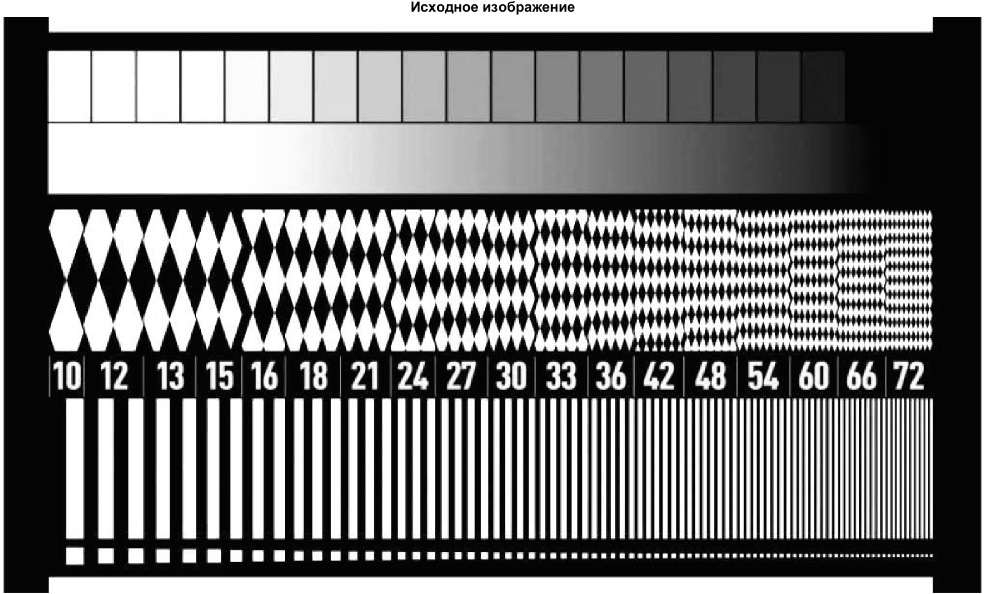
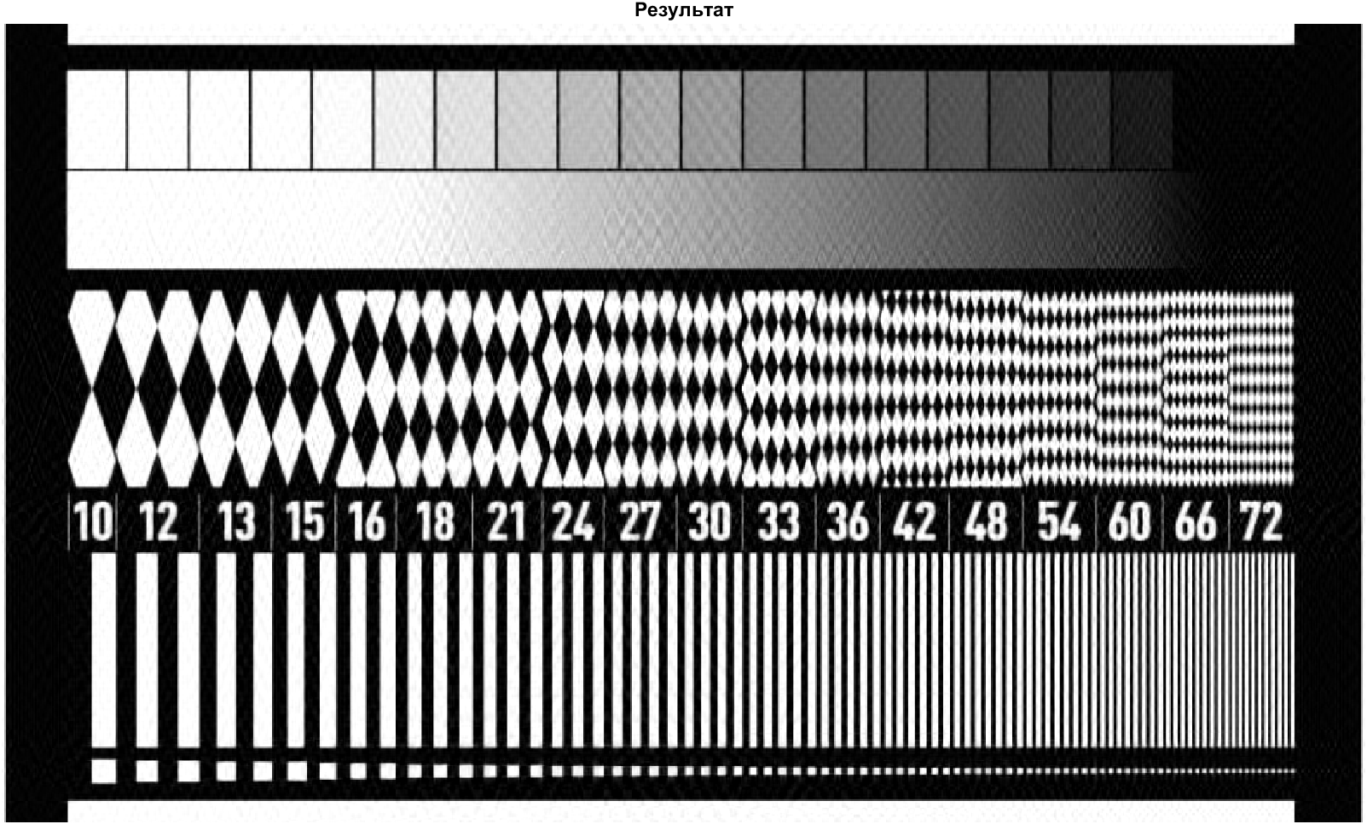
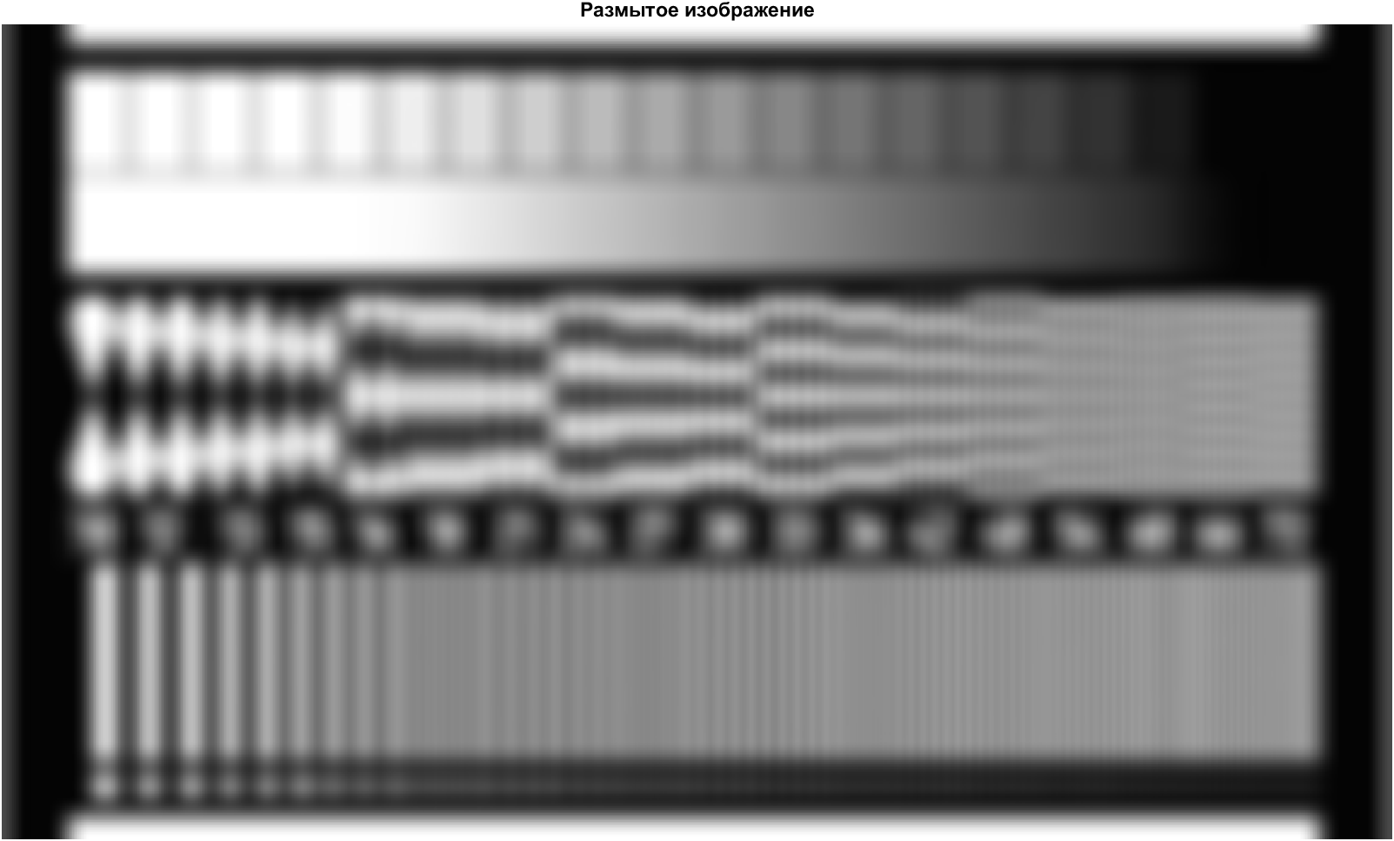

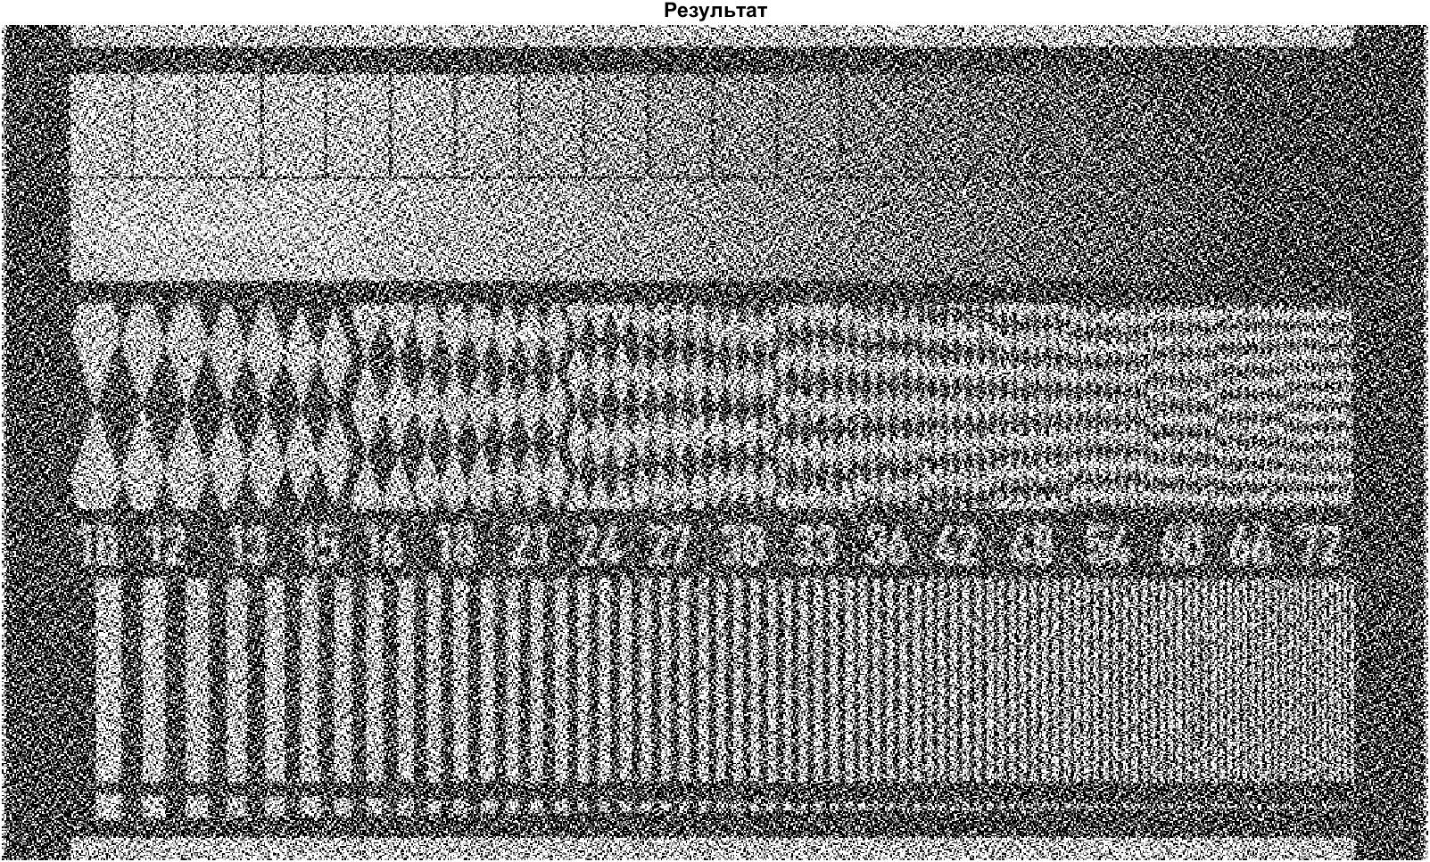
Модель процесса искажения

Slide 6
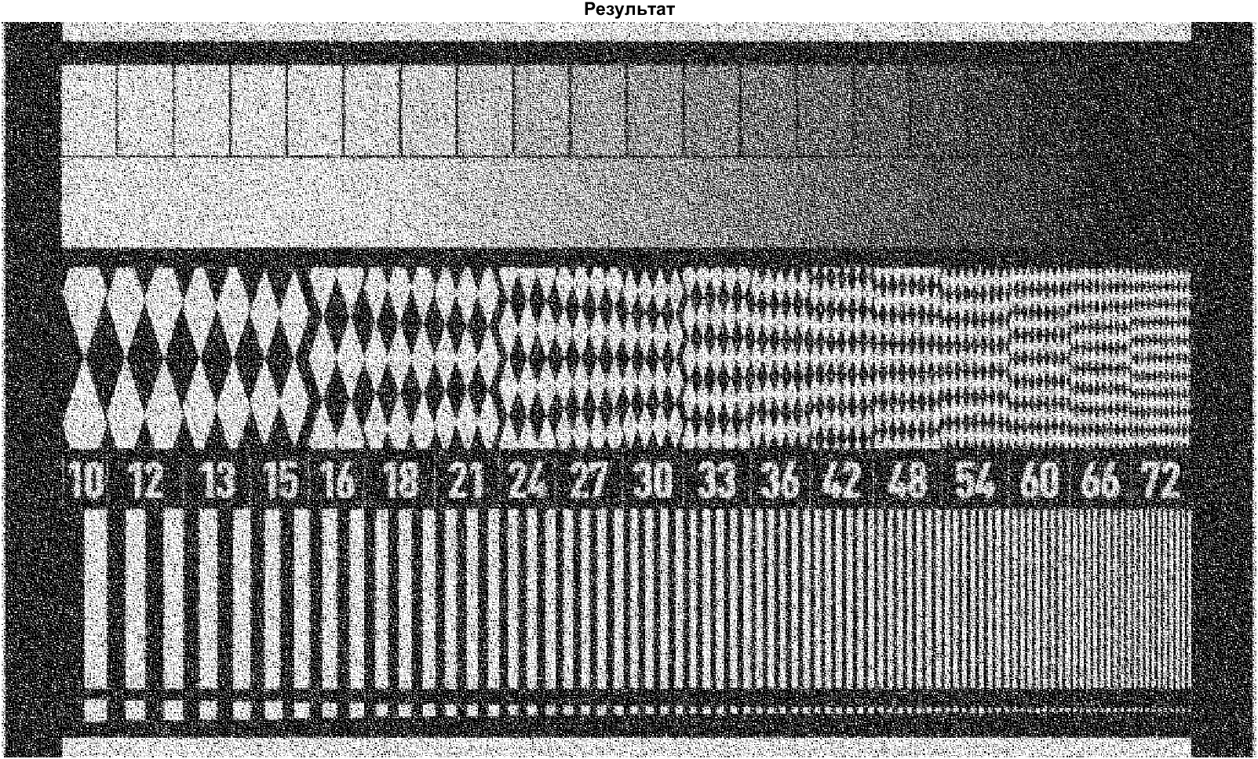



Модель процесса искажения

Slide 7
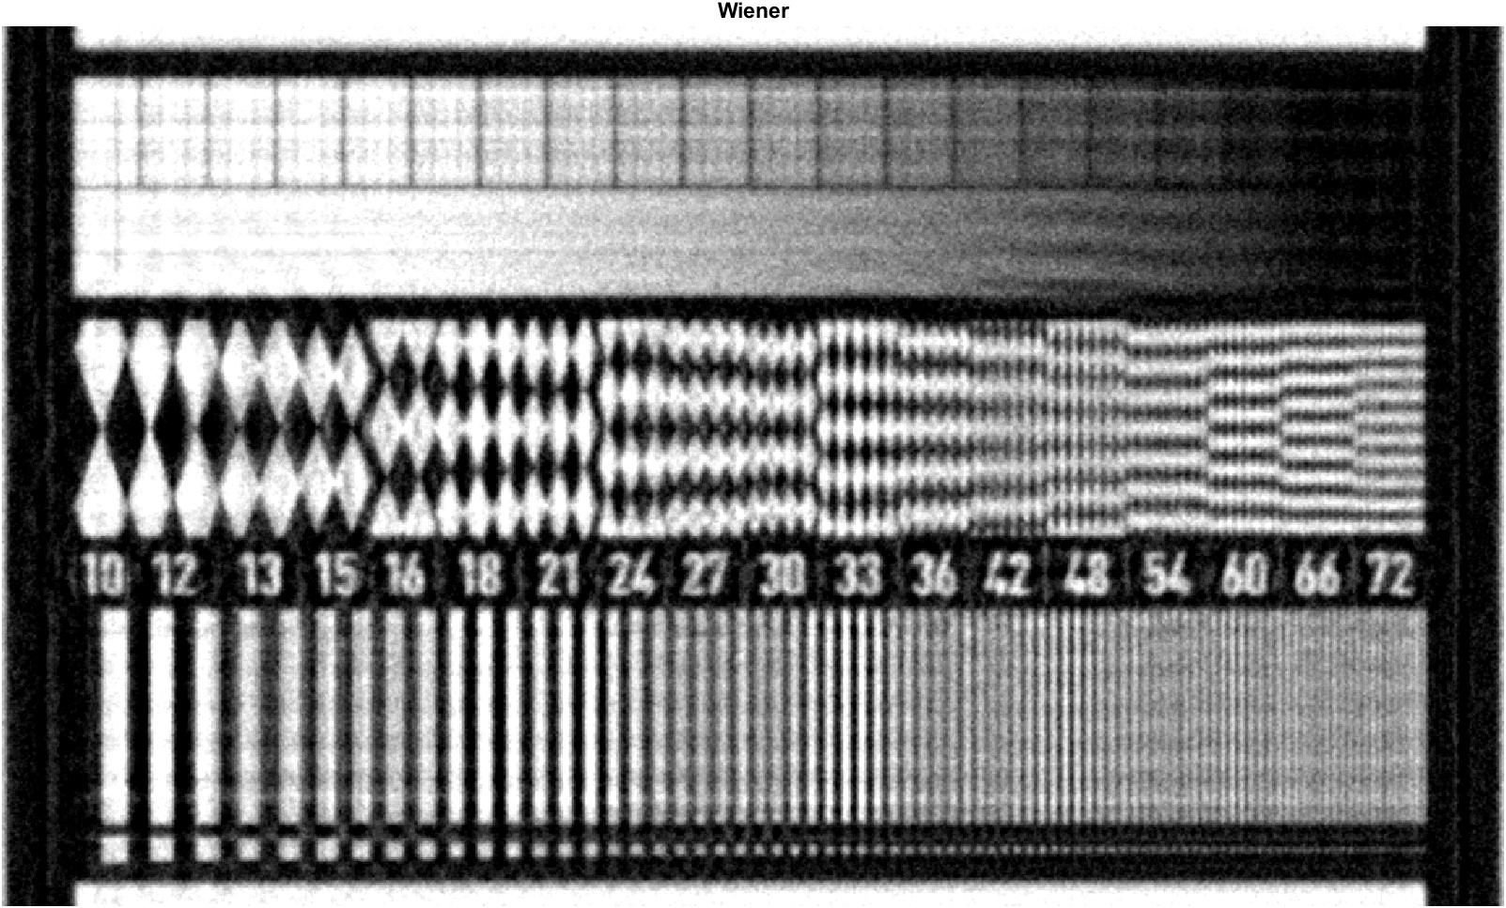

Фильтрация Винера

Slide 8
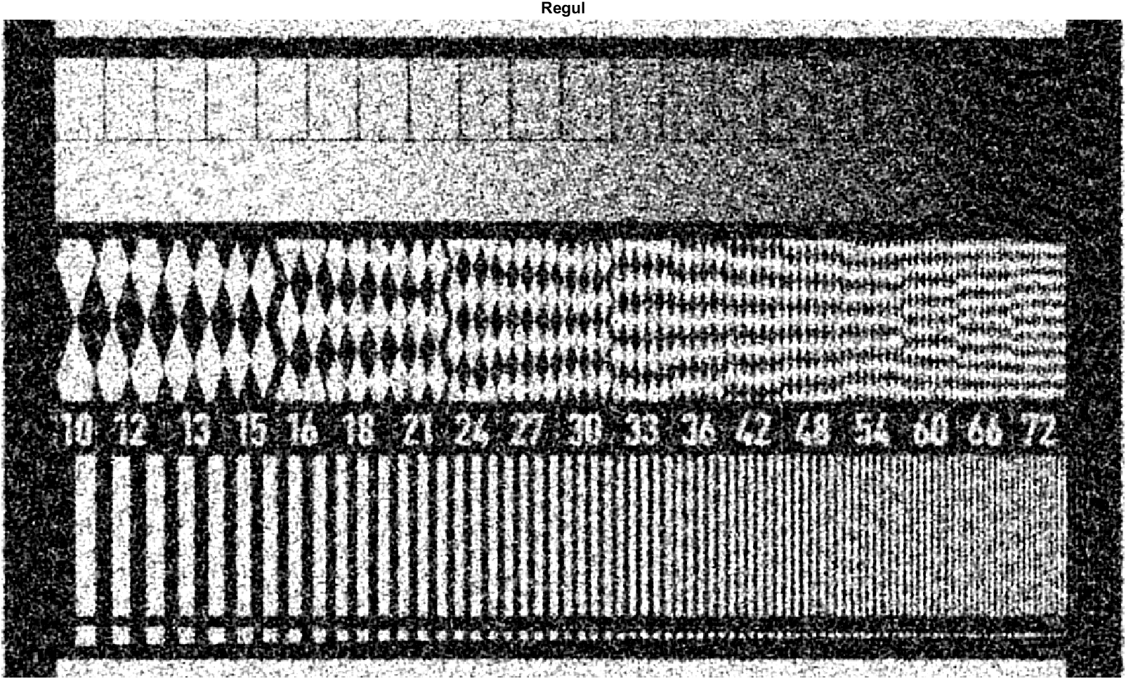
Тихоновская регуляризация

Slide 9
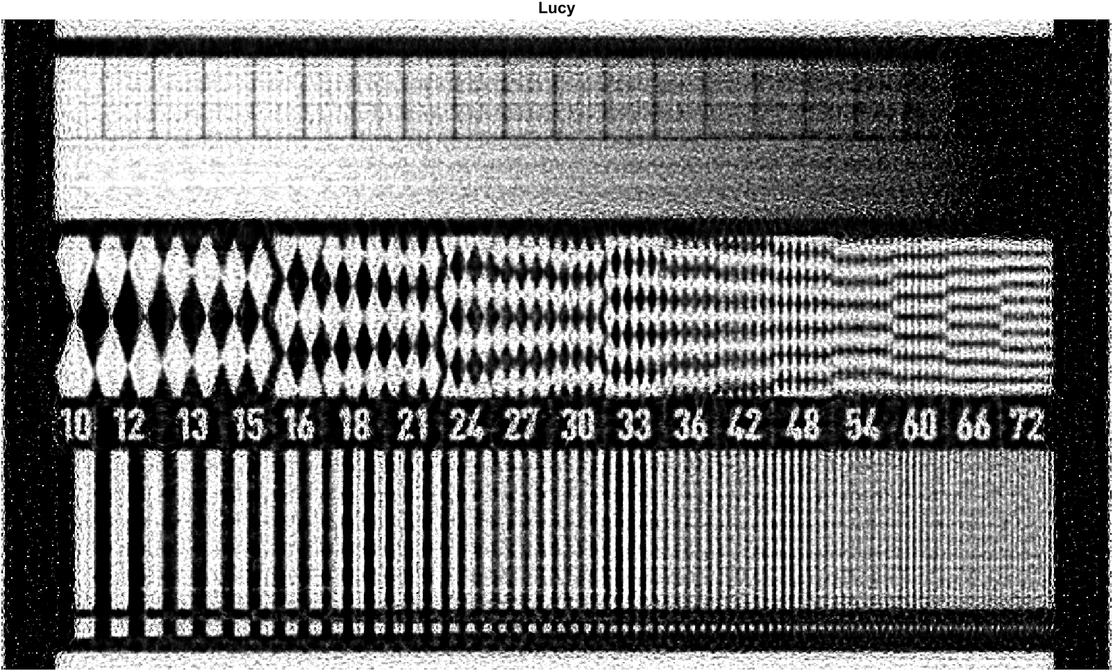
Метод Люси-Ричардсона

Slide 10

Blind deconvolution

Slide 11
Спасибо за внимание!

